Slide 1
Здравствуйте!
- Физика - какая емкость слова!
Физика для нас не просто звук
Физика - опора и основа всех без исключения наук!
А. Эйнштейн

Slide 2


1 2
1 2
Тележки приобрели одинаковую скорость.

Slide 3
1 2
1 2
Правая тележка после взаимодействия приобрела меньшую скорость.

Slide 4
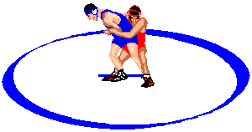
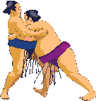

Slide 5
Масса тела.
Измерение
массы тела
с помощью весов.

Slide 6
1 2
1 2
Свойство тел по-разному менять свою скорость при взаимодействии называется - инертностью.

Slide 7
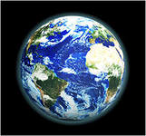
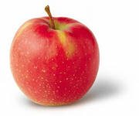


Мерой инертности тела – является масса
Любое тело: Земля, человек, яблоко и т. д. — обладает массой.

Slide 8
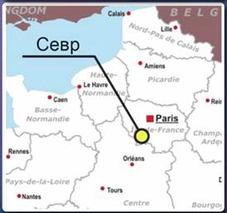
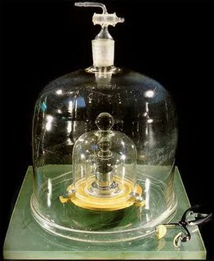
Эталон массы
Килограмм — это масса эталона.
Международный эталон килограмма хранится в г. Севре (близ Парижа)
Эталон массы изготовлен из платиново-иридиевого сплава, имеет форму цилиндра высотой примерно 39 мм.
С эталона изготовлены копии: в России хранится копия №12,
в США – № 20.

Slide 9
1 2
1 2
Если тела приобрели одинаковую скорость, то массы тел равны.
то

Slide 10
1 2
1 2
Чем больше масса тела, тем меньше скорость тела и наоборот.

Slide 11
Попробуй решить!

Slide 12
1 т = 1000 кг; 1 г = 0,001 кг;
1 кг = 1000 г; 1 мг = 0,001 г;
1 кг = 1000000 мг; 1 мг = 0,000001 кг.
Упр.6(1), стр.46
3т =
0,25т =
300г =
150г =
10мг =
3000 кг
250 кг
0,3 кг
0,15 кг
0,00001 кг

Slide 13
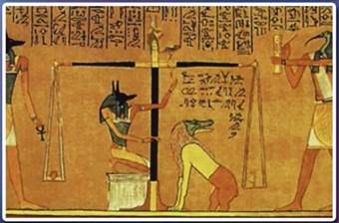
Процесс измерения массы называется взвешиванием, а прибор для измерения массы – весами. Изображение весов встречается еще со времен Древнего Египта.

Slide 14
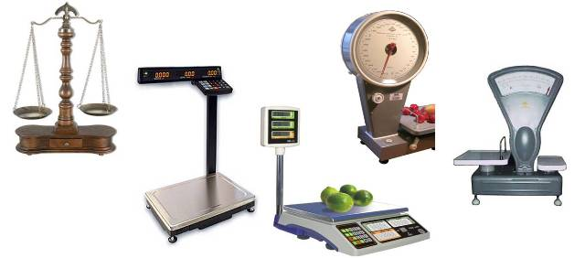
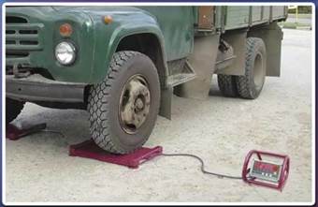
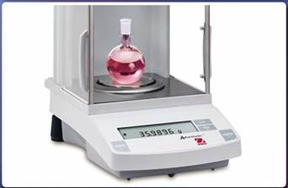
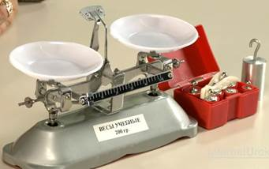
Виды весов
Весы бытовые;
Весы товарные;
Весы автомобильные;
Весы крановые;
Весы платформенные (железнодорожные, вагонные);
Весы лабораторные (весы медицинские);
Весы багажные;
Весы почтовые;
Весы фасовочные;
Весы портативные;
Весы элеваторные;
Весы торговые.

Slide 15
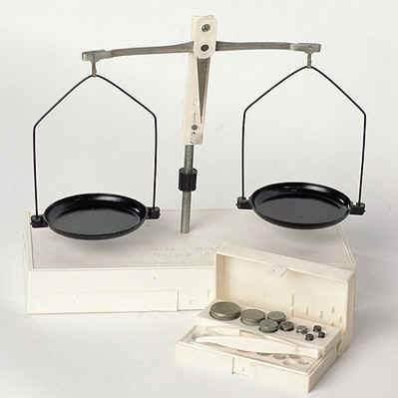
Весы рычажные
Коромысло
Стрелка-указатель
Чашки

Slide 16
Практическая работа
Алгоритм:
1)рассмотреть весы;
2)открыть коробочку разновесов, рассмотреть гирьки;
3) прочитать правила взвешивания;
4)определить массу исследуемого тела.

Slide 17
Правила взвешивания
1. Перед взвешиванием необходимо убедиться, что весы уравновешены. У школьных весов равновесия добиваются, кладя на более легкую чашку кусочки бумаги или картона.
2. Тело необходимо ставить на чашу весов, расположенную слева от вас.
3. Гири кладут на правую чашку весов. Тело и гири нужно опускать осторожно, не роняя их даже с небольшой высоты.
4. Нельзя взвешивать тела более тяжелые, чем указанная на весах предельная нагрузка.
5. На чашки весов нельзя класть мокрые, грязные, горячие тела, насыпать порошки, наливать жидкости.
6.Для того чтобы не получилось, что мелких гирь не хватает, вначале на весы кладут гирю, имеющую массу, немного большую, чем масса взвешиваемого тела (подбирают на глаз с последующей проверкой).

Slide 18
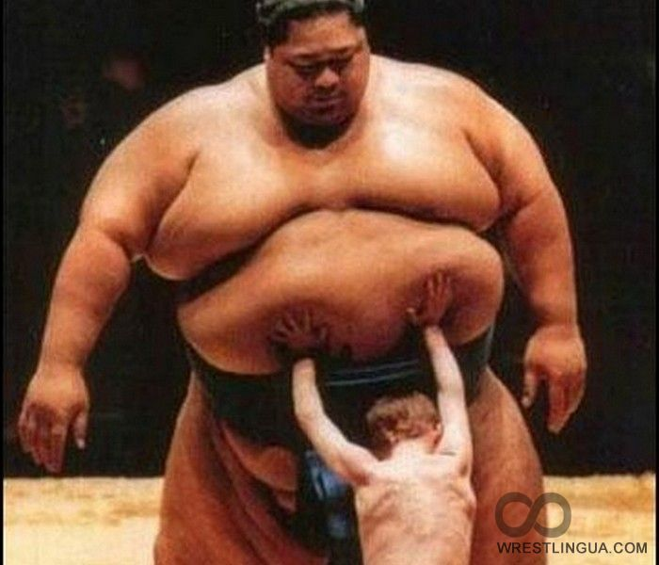

Знаю я с седьмого класса:
Главное для тела - масса.
Если масса велика,
Жизнь для тела нелегка:
С места тело трудно сдвинуть,
Трудно вверх его подкинуть,
Трудно скорость изменить.
Только в том кого винить?

Slide 19


Прочитать §19,
20, упр.6(2)
Найти информацию о старинных мерах массы , применяемых в России

Slide 20

Спасибо
за работу на уроке!

